Slide 1
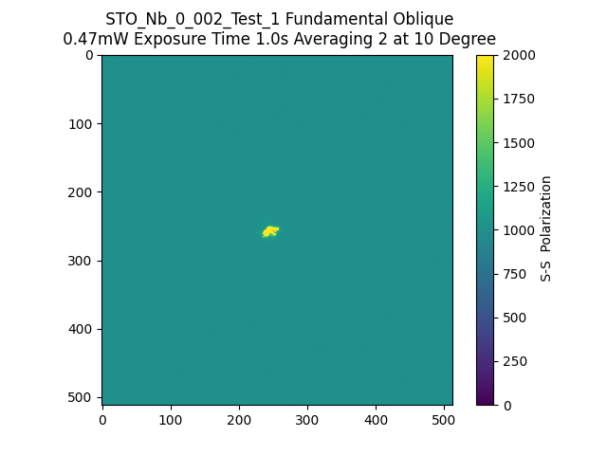
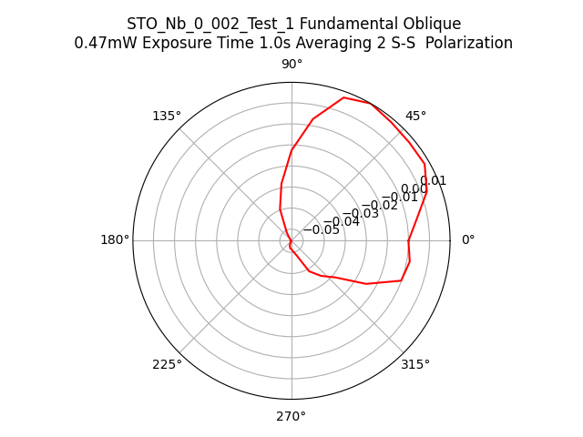
092448_STO_Nb_0_002_Test_1_Fundamental_Oblique_SS

